Slide 1
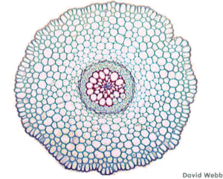
Thema 4. Planten.
Practicum plantenanatomie
Lijst van practica:
1. Dwarsdoorsnede van de wortel va Mais (practicum 1)
2. De kruidachtige stengel: Boterbloem (practicum 2 en 3)
2a. Top. tek. van de stengel (practicum 2)
2b. Top. tek. van een vaatbundel (practicum 2)
2c. Detailtekening van de hele stengel (practicum 3)
3. De houtachtige stengel. (practicum 4)
3a. Top. tek. van de stam van de Amerikaanse eik
3b. Top. tek. van de stam van de Linde
4. Het blad van de Oleander
4a. Top. tek. van de hoofdnerf
4b. Detailtekening van de bladschijf
5. Zelfsnijden van de Papyrus. Top. tek. van de stengel
6. Inhaalpracticum

Slide 2
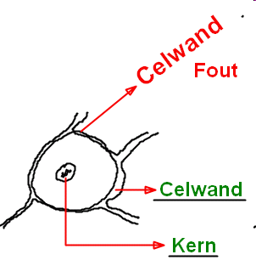
Teken regels
1. Alles met potlood (HB) (ook namen).
2. Altijd titel en vergroting erbij zetten.
3. Namen buiten de tekening met liniaal.
4. Teken groot.
5. Geen SF.
6. Niet op de achterkant van je A4 tekenen.
7. Met strakke lijnen tekenen.
8. Niet schetsen.

Slide 3
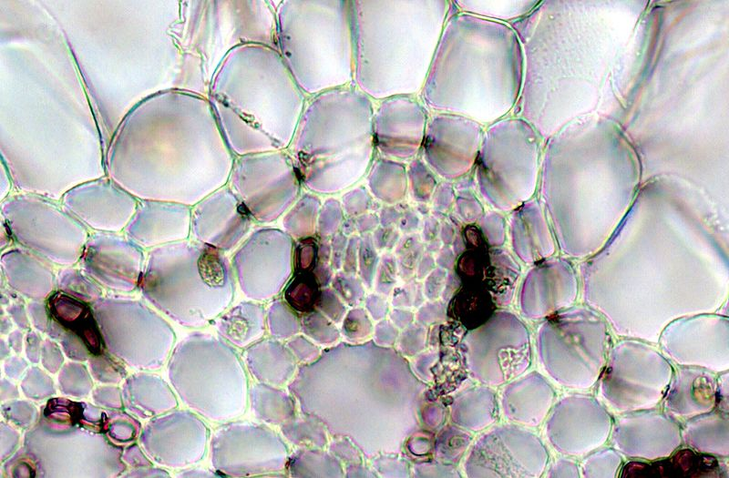
Thema 4. Planten.
Practicum 1. Dwarsdoorsnede wortel Mais.
Tek. 1: Topografische tekening
van de hele wortel (100 x).
Opperhuid
Schors-
parenchym
Endodermis
met bandjes
van Caspary
Tek. 2: Detailtekening van de endodermis. 400 x
Bastvat
Houtvat
Endodermis
Merg-
parenchym
Tek. 2.
Bandjes van Caspary

Slide 4
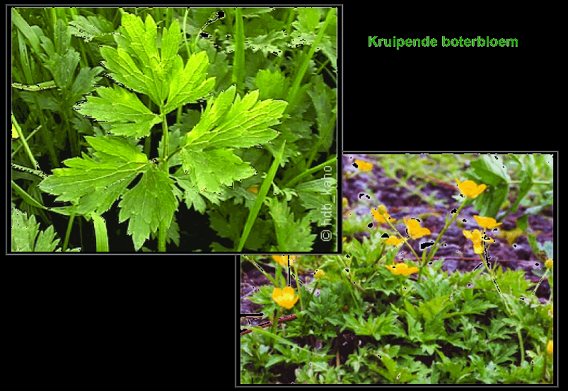
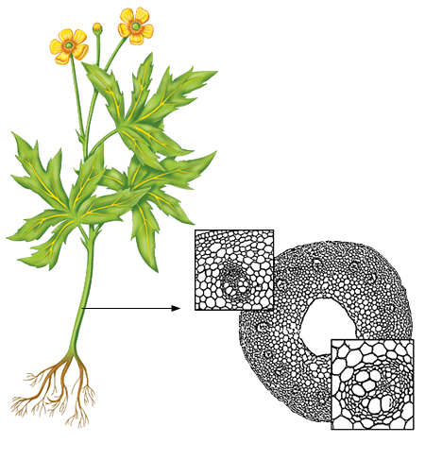
Thema 4. Planten.
Practicum 2. De kruidachtige stengel.
Stengel dwarsdoorsnede kruipende boterbloem.

Slide 5
Thema 4. Planten.
Bij deze opdracht maak je gebruik van het kant en klaar preparaat.
Dwarsdoorsnede van een stengel van de Kruipende boterbloem.
Tek. 2a. Maak een topografische
tekening van de halve stengel. 100 of 400x
Tek. 2b. Maak een topgrafische
tekening van een vaatbundel.
Verg. 400x
Opperhuid
Vulweefsel
Vaatbundel
Mergholte
Sclerenchym
(steunweefsel)
Bastvaten
Cambium
Houtvaten
Bouw vaatbundel

Slide 6
Thema 4. Planten.
Tek. 2c. Maak een detailtekening van
de hele stengel.
Van elk weefsel worden er 5 cellen getekend.
1. Opperhuid
2. Schorsparenchym
3. Sclerenchym
(=dubbelwandig)
4. Bastvaten
5. cambium
6. houtvaten
(= dubbelwandig)
7. mergparenchym
Opperhuid
Schors-
parenchym
Sclerenchym
(steunweefsel)
Bastvaten:
Zeefvaten en
begeleidende cellen
Cambium
Houtvaten:
Houtvezel
Houtvat
Houtparenchym
Mergparenchym

Slide 7
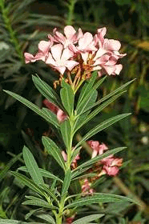
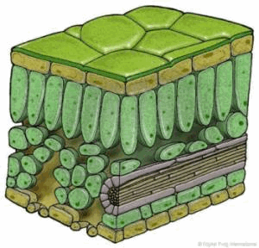
Thema 4. Planten.
Practicum 3. Dwarsdoornede van het blad van een Oleander.

Slide 8
Thema 4. Planten.
Practicum 3. Het blad van de Oleander
Bij deze opdracht maak je gebruik van het kant en klaar preparaat nr. 12. Dwarsdoorsnede van het blad van de Oleander.
3a. Maak een topografische tekening van de hoofdnerf. 100 x
3b. Maak een detailtek. tekening van de dwarsdoorsnede van het blad van de
Oleander. 400 x.
Waslaag
Opperhuid
Pallisaden-
parenchym
Houtvaten
Bastvaten
Sponsparenchym
Zijnerf
Ademholte
Opperhuid
Waslaag

Slide 9
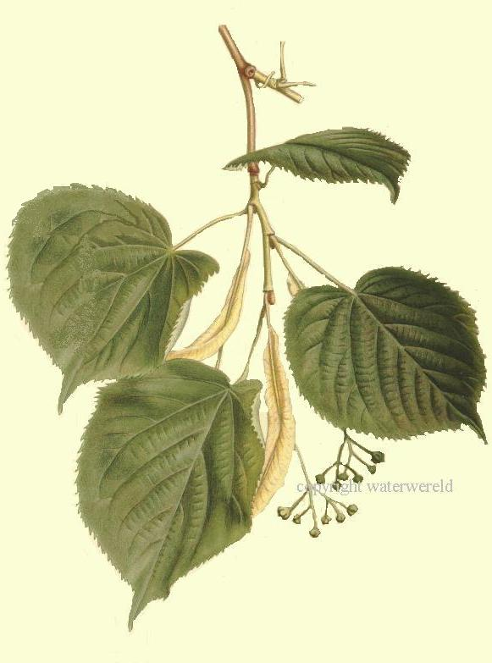
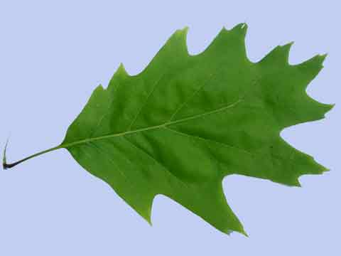
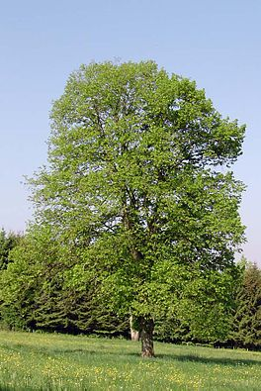
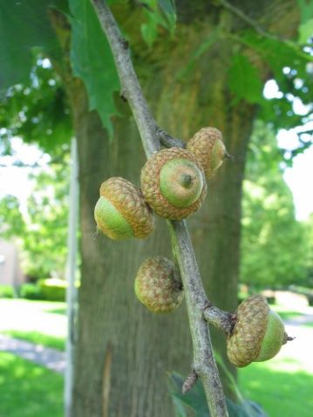
Thema 4. Planten.
Practicum 4. De houtachtige stengel.
Dwarsdoorsnede tak Linde en dwarsdoorsnede stam Amerikaanse eik.
Amerikaanse eik
Linde

Slide 10
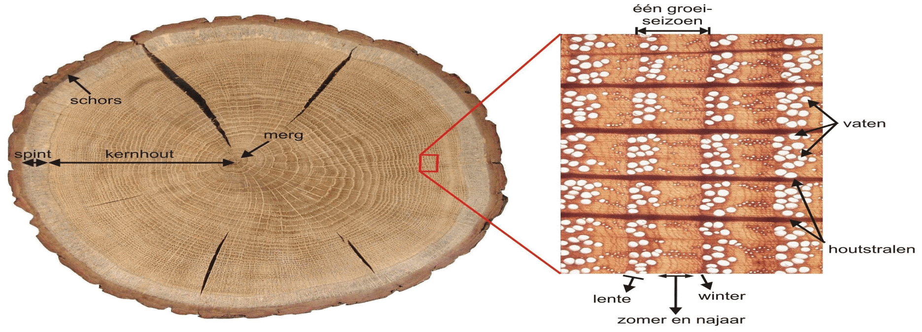
Thema 4. Planten.
Tek. 4a. Maak een topografische tekening van een segment
uit de stam van de Amerikaanse eik in het linker
segmentgedeelte van je A4.
Bij deze opdracht maak je gebruik van het kant en klaar preparaat nr. 11.
Dwarsdoorsnede van de jonge stam van de Linde.
Tek 4b. Maak een topografische tekening van een segment
uit de stam van de Linde in het rechter
segmentgedeelte van je A4.

Slide 11
Thema 4. Planten.
Practicum 4. De houtachtige stengel.
Dwarsdoorsnede tak Linde en dwarsdoorsnede stam Amerikaanse eik.
Kurk
Bastvaten
Cambium
Jaarring
Hout
Hout
Jaargrens
zomerhout
Mergstraal
Merg
Voorjaarshout
Tak Amerikaanse eik. Verg. 20x.
Tak Linde. Verg. 40x.

Slide 12
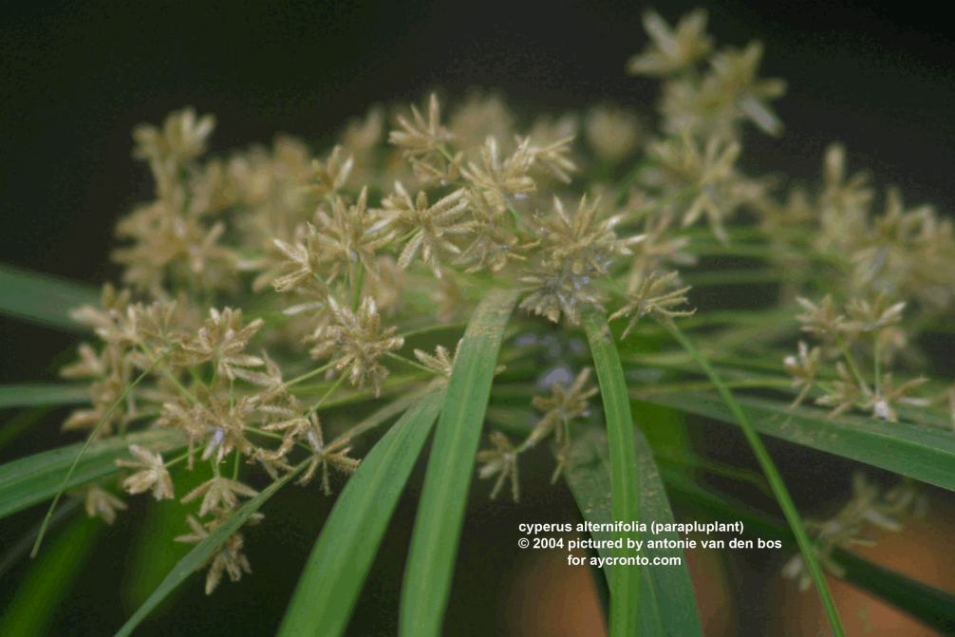
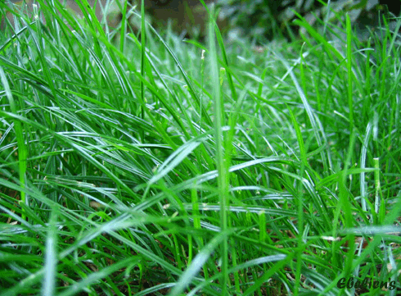
Thema 4. Planten.
5. Practicum zelf snijden van een kruidachtige stengel.
Dwarsdoornede van de stengel van de Parapluplant (monocotyl, éénzaadlobbigen)

Slide 13
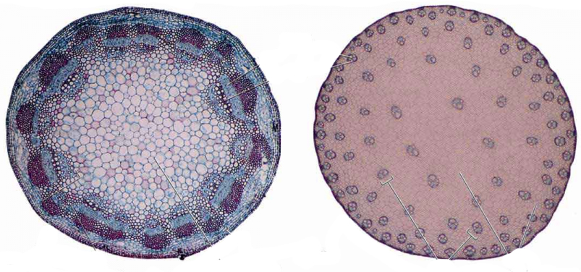
Thema 4. Planten.
Verschil dicotyle en monocotylestengel.
VAATBUNDEL
Dicotyl, cambium
Monocotyl, geen cambium

Slide 14
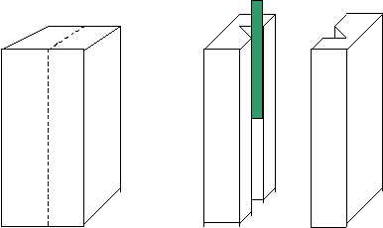
Thema 4. Planten.
Practicum zelf snijden van een kruidachtige stengel.
Opdracht: Maak zelf een preparaat van een stengel van de Parapluplant (monocotyl).
Vul het horlogeglas met water.
De coupes (doorsneden) worden met behulp van een kwast opgevangen in een horloge glas met water
Leg nu op je objectglas een druppel water
Heb je 6 10 goede coupes breng je deze met behulp van een kwast op je objectglas en leg er een dekglas overheen.
Bekijk nu welke coupe geschikt is om te tekenen.
Hierbij let je op of de coupe voldoende dun is en niet scheef is gesneden.
Je maakt een topografische tekening van de stengel op een A4.

Slide 15
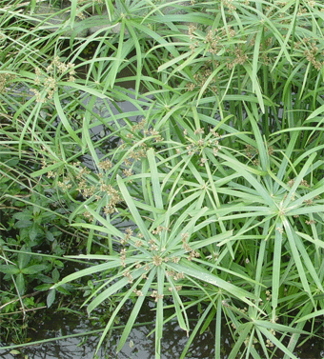
Thema 4. Planten.
Opperhuid
Schorsparenchym
Sclerenchym
Vaatbundel
Bastvaten
Houtvaten
Luchtkanaal
Mergparenchym

Slide 16
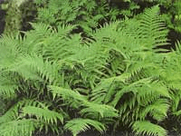
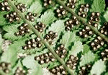
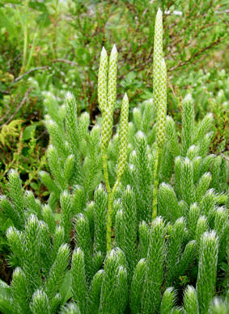
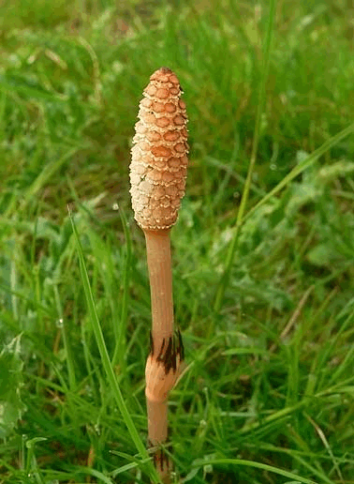
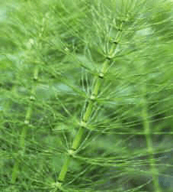
Thema 1. Ordening.
3. Varens.
4. Paardestaarten.
5. Wolfsklauw.
Sori van een varen
Mannetjesvaren
Heermoes
Sporenhouder

Slide 17
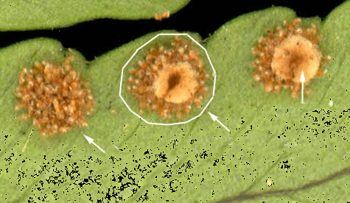
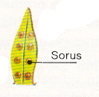
Thema 1. Ordening.
Mossen. Voor tekening 1 t/m 3 gebruik binoculair.
Tek. 1. Maak een habitustekening van een mosplant met een sporenhouder van Fraai haarmos . Vermeld: mosplant - sporenhouder
Tek. 2. Maak een tekening van een oude sporenhouder van een Fraai haarmos bij een vergroting van 20 x.
Vermeld: sporendoos - huikje (laatste blaadje van de mosplant).
Varens.
Tek. 3. Maak een tekening van het blad van een Kamervaren (met enkele sori).
Vermeld: Sporenhouder + Indusium = Sorus
Sorus met indusium
Voor tekening 4 en 5 gebruik microscoop.
Tek. 4 en 5. Maak een preparaat van sporenhouders van de kamervaren in water en teken
bij een vergroting van 400 x een sporenhouder en een spore na.
1
2
3
Sorus zonder indusium
4
5
Schrijf bij de onderdelen erachter of ze N of 2N zijn

